Slide 1
Pronomi indiretti con i verbi modali

Slide 2
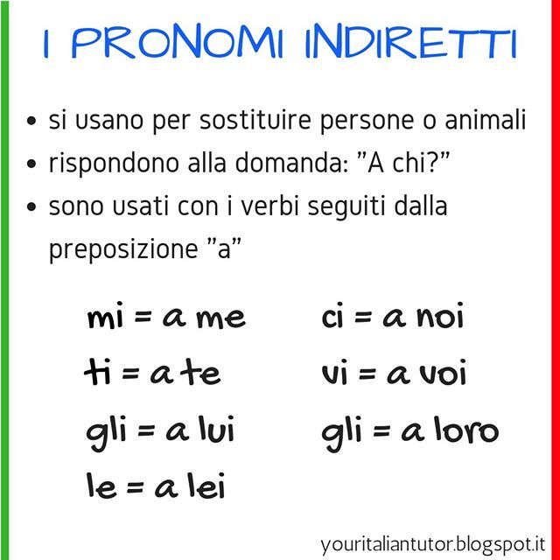
-

Slide 3
- precedeno il verbo
Ricordi cosa ti ho detto?
Ho parlato con Maria e le ho dato un consiglio.
Luca ci parlava sempre dei suoi problemi.
Giovanni mi ha parlato di te!
Non mi credi?

Slide 4
Quando usiamo i pronomi indiretti con i verbi modali, lo possiamo fare nei seguenti modi:
il pronome si colloca davanti ai modali
Non ti voglio parlare. (=non voglio parlare a te)
o si attacca al verbo all’infinito
Non voglio parlarti.
Vi posso chiedere un favore? (=posso chiedere un favore a voi)
Posso chiedervi un favore?
Gli devi dare il libro.
Devi dargli il libro.
Le puoi dire che ho chiamato?
Puoi dirle che ho chiamato?

Slide 5
Scegli il pronome corretto per completare le frasi.
1.L’insegnante di matematica ha chiamato mia madre e …………… (gli/le) ha detto che non studio abbastanza.
2. Ho litigato con Luisa. Non …………… (le/gli) telefono più!
3. I tuoi nonni sono molto gentili, voglio regalar…………… (le/gli) una scatola di cioccolatini.
4. Conosci Alessandro? Sì, …………… (gli/lo) voglio molto bene.
5. Domani è il nostro compleanno e la mamma …………… (ci/le) preparerà una torta buonissima.
6. Luigi ha molti problemi e noi …………… (ci/gli) daremo una mano.
7. Domani il sindaco parlerà ai cittadini e …………… (gli/li) dirà quali sono le iniziative per la città.
8. Abbiamo fatto un viaggio in Spagna che …………… (ci/gli) è piaciuto moltissimo.
9. Quando vedrò Nicoletta …………… (le/gli) consiglierò di leggere il tuo libro.
LE
LE
GLI
GLI
CI
GLI
GLI
CI
LE

Slide 6
Compito:
Quaderno degli esercizi, pagina 120, esercizio 14

